Slide 1
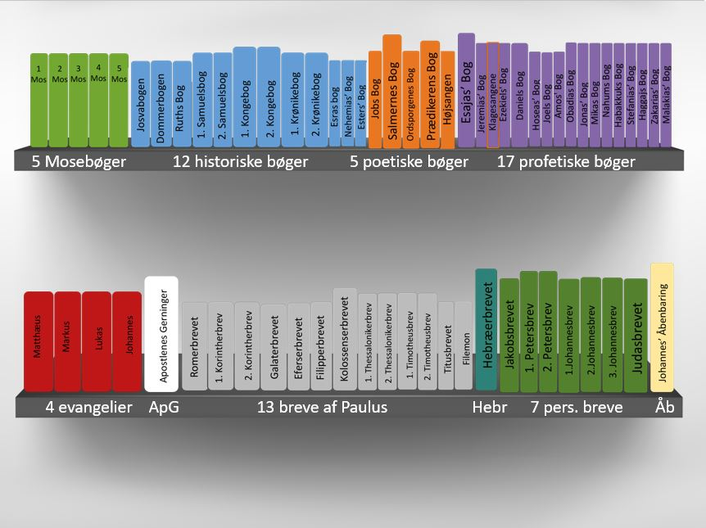
Bibelens bogreol
Foto: Carsten Lundager © Bibelselskabet

Slide 2
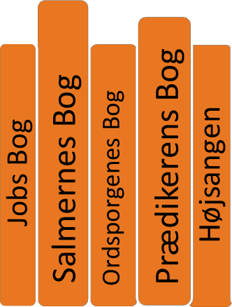
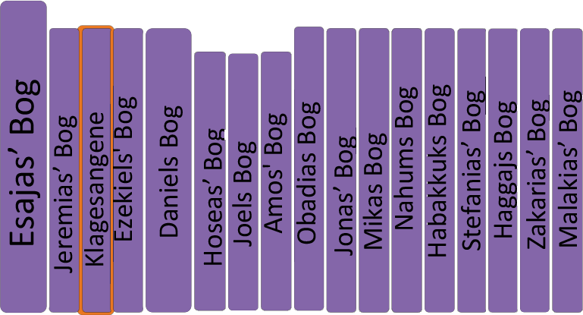
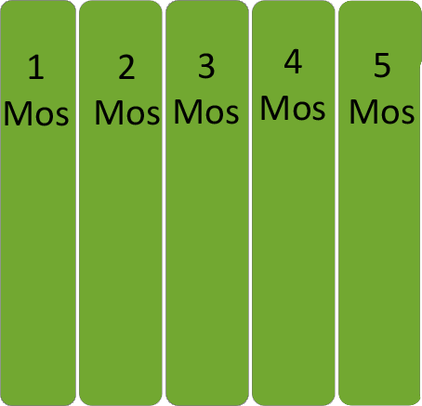
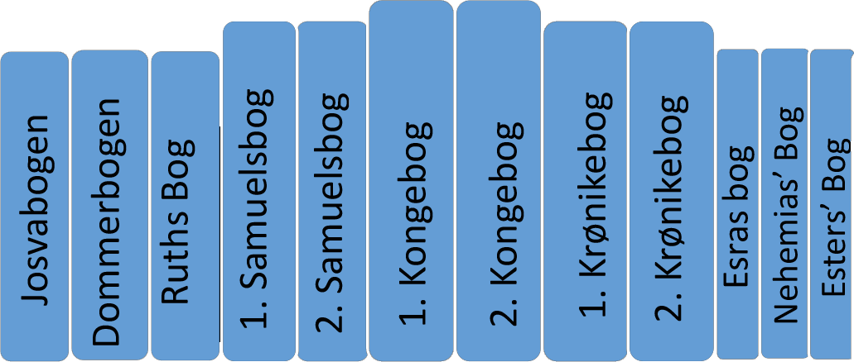
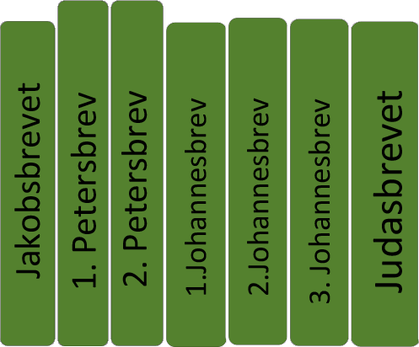
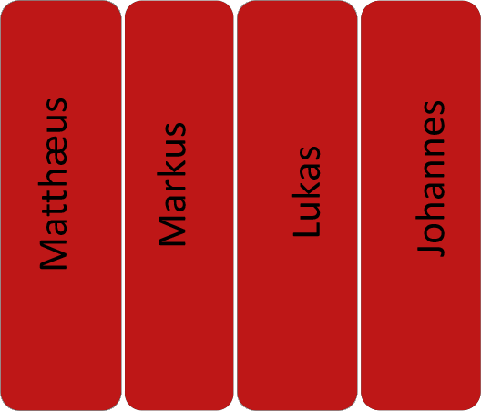
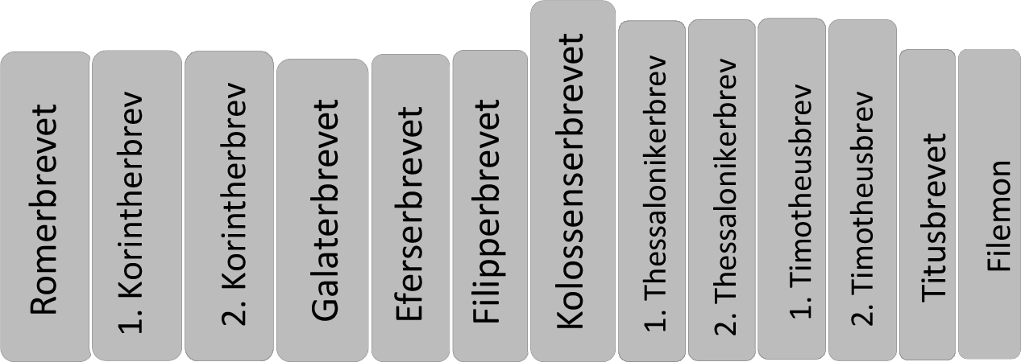
GT
5 Mosebøger 12 historiske bøger 5 poetiske bøger 17 profetiske bøger
NT
4 evangelier ApG 13 breve af Paulus Hebr 7 pers. breve Åb
Der er 66 bøger i Bibelen
39 i Gamle Testamente (GT), 27 i Nye Testamente (NT)

Slide 3
5 Mosebøger
1. Mosebog handler om begyndelser: verden, naturen, det onde, Guds redningsplan og Israels folk.
2. Mosebog handler om Moses og befrielsen fra Egypten.
3. Mosebog er mest love og regler.
4. Mosebog er mest om ørkenvandringen.
5. Mosebog er mest undervisning i De Ti Bud. Moses dør, og Josva tager over (og er hovedperson i næste bog).
Klik på billedet for at gå til oversigten

Slide 4
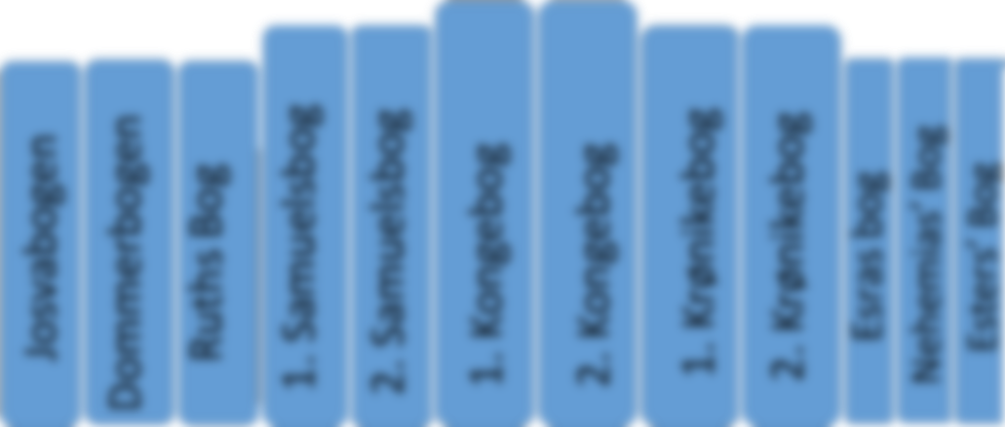
12 historiske bøger
Josvas Bog handler om den nye leder efter Moses, Josva. Han fører folket ind i det lovede land, som fordeles mellem de forskellige stammer.
Så kommer Dommertiden, hvor dommere hjælper og leder folket. Det går tit galt, og Samson og Deborah m.fl. må hjælpe.
Ruths bog handler om Ruth, der gennem tykt og tyndt følger Gud (og sin svigermor).
1 Sam og 2 Sam handler om Samuel, der er den sidste dommer, men også om Saul, den første konge, og David, den næste (og største) konge.
Klik her og se resten af de historiske bøger

Slide 5
12 historiske bøger
I Kongebøgerne møder vi kong Salomo. Efter Salomos død splittes landet i to riger; begge riger bliver senere erobret, og mange mennesker tvangsflyttes (bl.a. profeten Daniel).
Krønikebøgerne er en slags highlights. 1 Krøn er en genfortælling af 2. Samuelsbog, 2 Krøn en genfortælling af de største konger i Kongebøgerne. Begge er kendte for deres mange slægtstavler.
Efter mange års eksil fortæller Ezra om folket, der vender tilbage til Jerusalem – som Nehemias hjælper med at genopbygge.
Ester bliver dronning i Perserriget (i eksilet) og frelser jøderne.

Slide 6
5 poetiske bøger
Mange, der lider smerte og tab, finder trøst i Jobs bog.
Salmernes Bog er en slags sangbog med 150 sange/salmer.
Ordsprogenes Bog er fyldt med ordsprog, der gør os klogere på livet og på Gud.
Prædikerens Bog er en filosofisk bog, der handler om, hvad der er vigtigst at gå op i.
Højsangen er et langt kærlighedsdigt mellem to mennesker – og et billede på Guds kærlighed til sit folk/kirken.

Slide 7
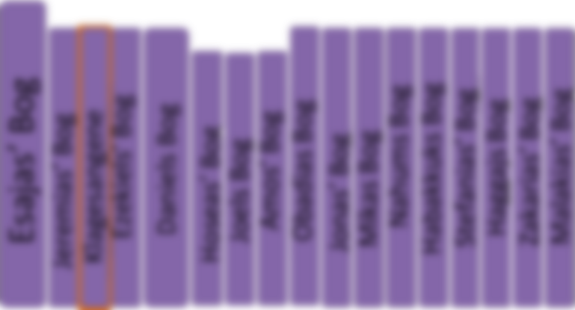
17 profetiske bøger
Esajas, Jeremias, Ezekiel og Daniel kaldes for ”De 4 store profeter” (mest fordi bøgerne er lange).
Esajas fortæller om dom og udfrielse og Jeremias advarede om eksilet (han skrev den poetiske Klagesangene, da de var sat i eksil; derfor placeringen her).
Ezekiel fortalte israelitterne profetier gennem billeder.
Daniel kender vi fra løvekulen og handler om at beholde troen.
En profet er en person, Gud har valgt at tale igennem. Mange profetier om Jesus er fra de profetiske bøger.
Klik her og se resten af de profetiske bøger

Slide 8
17 profetiske bøger
Disse profeter er ”De 12 små profeter”: korte og ret ukendte bøger.
Hoseas: Gud er trofast, selvom vi ikke er det! Joel: Guds straf.
Amos: Guds retfærdighed. Obadias: Straf over Guds fjender.
Jonas: Gud tilgiver. Mika: Der vil komme en retfærdig leder.
Nahum: Advarsel til ugudelige. Habakkuk: Guds retfærdighed kommer.
Sefenias: Herrens dag kommer. Haggaj: Lad Gud være centrum i dit liv.
Zakarias: Messias er på vej! Malakias: Gud elsker også de ikke-trofaste.
Mellem profeterne og NT går der 400 år.

Slide 9
4 evangelier
Evangelie betyder ”godt budskab” og fortæller om Jesu liv, død og opstandelse fra fire forskellige synsvinkler. Pointen er den samme: Jesus er Guds søn og kom for at frelse alle, der tror på ham. Der er nuanceforskelle:
Matthæus trækker mange tråde til GT – og har Fadervor.
Markus er det korteste.
Lukas’ udgave fortsætter i Apostlenes Gerninger.
Johannes er reflekteret og har meget om, hvem Jesus er.

Slide 10
Apostlenes Gerninger
ApG handler om de første kristne efter Jesu himmelfart – om pinse og Helligåndens komme. Vi møder Paulus på flere rejser rundt i det, der i dag er Tyrkiet og Grækenland, hvor han fortæller om Jesus.
Hovedpersonerne er Peter og Paulus, men også Helligånden, der kommer pinsedag.

Slide 11
Paulus’ breve
Rom handler om troen. Vi er frelst af nåde, ikke gerninger.
1 Kor er Paulus’ svar på en række spørgsmål. Kærlighed er det endelige svar! 2 Kor handler om discipelskab.
Galaterne: Vi er sat frie pga. Jesus.
Efeserne indeholder mange af Paulus’ pointer fra hans øvrige breve.
Filipperne er et takkebrev. Paulus minder om at holde fokus.
Kolossenserne: En advarsel om ikke at blive ledt på vildspor.
Klik her og se resten af brevene

Slide 12
Paulus’ breve
1 Thess er en forsikring om, at de, der dør i troen på Jesus, også vil opstå, når han kommer igen. 2 Thess fortsætter første brev til menigheden: Vær trofaste, mens I venter.
1 Tim er en slags manual for kristne ledere og 2 Tim handler om at være udholdende, uanset omstændighederne.
Brevet til Titus er gode råd fra en erfaren til en ung leder.
Brevet til Filemon er en personlig appel om at modtage en bortløben slave som en bror i Kristus, ikke en slave.

Slide 13
Hebræerbrevet
Ligesom Matthæusevangeliet er dette brev skrevet til jøderne, ”hebræerne”, altså dem, der tror på Jesus, men har en jødisk baggrund. Derfor er der mange tråde til GT (som var jødernes bibel), der forklarer, hvorfor Jesus er en opfyldelse af alt det, de har ventet på.

Slide 14
7 personlige breve
Jakob taler om tro i aktion.
Peter opmuntrer forfulgte kristne i sit første brev. 2 Pet handler om faren ved falsk/forkert undervisning om Jesus.
Johannes taler i 1 Joh om, at kærlighed må være frugten i kristnes liv. 2 Joh handler om at undgå falske lærere. 3 Joh er en personlig opmuntring til Gaius, der har en bitter splid.
Judas (faktisk Jesus’ lillebror) handler om vores tunge – altså hvad vi siger – og igen en advarsel om falsk lære.

Slide 15
Johannes’ Åbenbaring
Joh Åb er en svær bog fyldt med billedsprog og metaforer.
Bogen er skrevet af en af de 12 disciple, Johannes, der på sine gamle dage får et syn på øen Patmos (altså en profeti, som vi havde det i GT), hvor han ser fremtiden ligesom på film.
Det bliver en svær tid og en stor kamp, men Johannes ser, at Jesus kommer igen, og så gør Gud alt nyt og godt.

Slide 16
Få hjælp til at lære Bibelen at kende
blr.dk – Bibellæser-Ringen har fx Hæng ud med Gud.
Bibelen 2020 – nudansk tekst, også som lydbog …
bibelbrug.soendagsskoler.dk – se en inspirationsfolder!
lohse.dk – masser af billedbibler og ”rigtige” bibler : )

